Slide 1


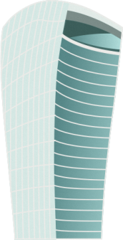
Force Direct Graph算法优化
HOUSES OF PARLIAMENT

Slide 2
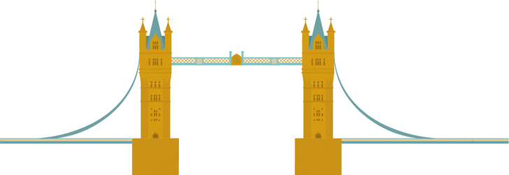
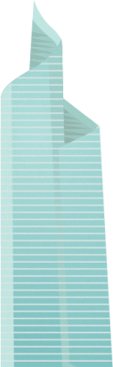

CONTENT
源码分析
优化1
优化2
优化3

Slide 3
源码分析
。。。
Learn more

Slide 4
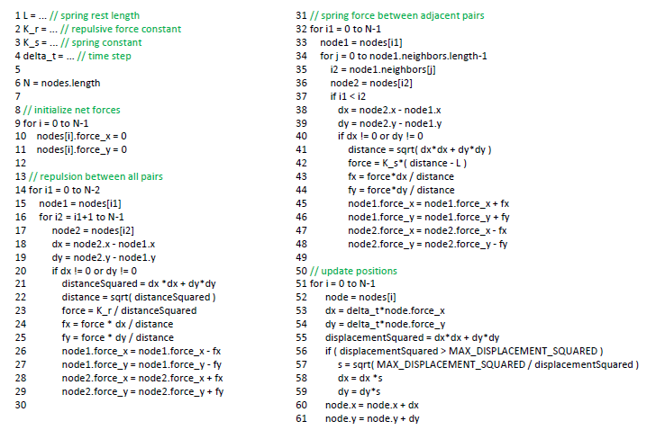
＊
源码分析

Slide 5
06
＊
源码分析
可见：
- 计算量为n+1/2*n^2+1/2*n^2+n = n + n**2
- 时间复杂度是比较高的，O(n**2)。
- 同时，空间复杂度也是极高的

Slide 6
优化1
。。。
Learn more

Slide 7
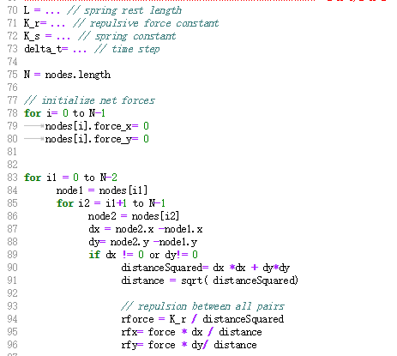
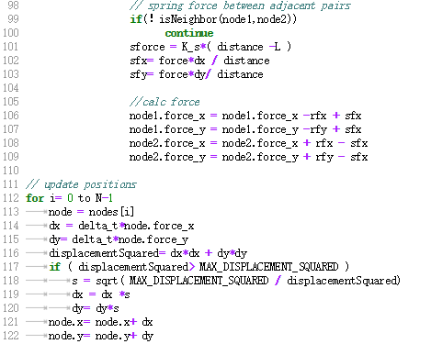
＊
优化1

Slide 8
06
＊
优化1
首先，
- 完成一个点的迭代
- 这样，计算量大大下降。
- n+1/2*n^2+n = 2*n+1/2*n^2 （原是，2*n+n^2 ）
- 假如有1000个点，原先要计算2*10^3+10^6
- 现在要计算5*10^5 + 2*10^3.
- 减少了5*10^5。还不错~

Slide 9
优化2
。。。
Learn more

Slide 10
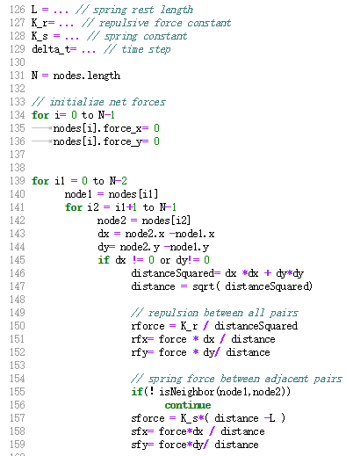
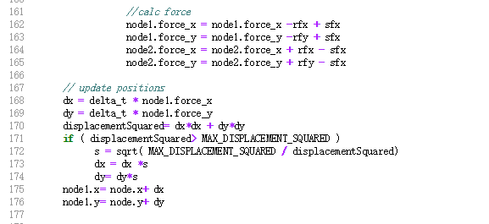
＊
优化2

Slide 11
06
＊
优化2
- 细细观察，完成一个点的迭代后，其受力已经有了。
- 那么，不需要下一次的迭代了
- n+1/2*n^2 （原是，2*n+n^2 ）
- 假如有1000个点，原先要计算2*10^3+10^6
- 现在要计算5*10^5 + 10^3.
- 减少了5*10^5+10^3。

Slide 12
优化3
。。。
Learn more

Slide 13
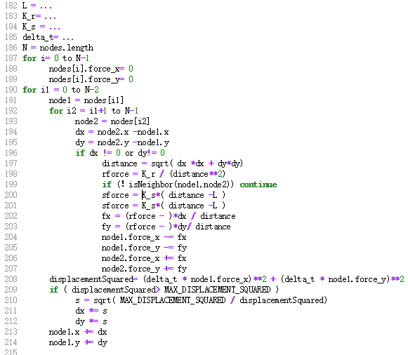
＊
优化3

Slide 14


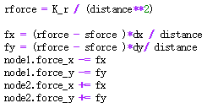
06
＊
优化2
- 细细观察，空间复杂度太高。
- 那么，去掉一切中间变量。（可读性大大下降，I don't care！）
- 还有，计算点的力时，原先用了n^2次乘，n^2次除，4*n^2次加减
- 这样，只用了1/2*n^2次乘，1/2*n^2次除，3*n^2次乘

Slide 15
效果比较
。。。
Learn more

Slide 16
100个点(10^4)
19
＊
效果比较
200个点(10^4)
3000个点(10^4)
Title
原程序
1.02
4.04
9.06
优化1
0.52
2.04
4.56
优化2
0.51
2.02
4.53
优化3
<0.51
<2.02
<4.53

Slide 17


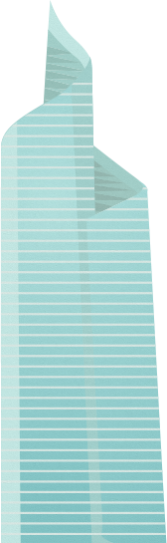

THANK YOU

